Slide 1
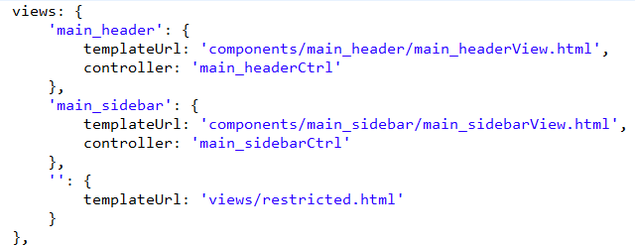
什么是SPA项目
single page web application，单页Web项目，即只加载单个HTML页面，通过动态更新dom节点的Web应用程序
特点：
1.前后端都拥有各自的MVC结构，前后端可以分离各司其职，通过ajax交互
2.系统运行速度快，开发过程简单清晰
3.路由机制，在地址栏通过#作为当前视图地址，无需重载页面
以新版商家系统为例
前端：Angularjs的mvc框架；后端：SpringMVC
整个程序只加载了MMSFront项目中的index.html页面，通过angular封装的路由机制动态刷新dom，从而切换视图
index.html中初始化加载的，主要只有这三个div，其中ui-view属性为angular路由模块uiRouter的指令，即在uiRouter中配置的dom会在指定的情况下动态地作为子节点加载到这三个div中来
如左图
头部将加载到被命名为main_header的ui-view
菜单栏将加载到main_sidebar的ui-view
其他的全部加载到默认的ui-view

Slide 2
一、AngularJS原理及组成
二、控制器、指令、路由
三、AngularJS项目搭建
四、前端包管理工具，npm与Bower
五、前端构建打包工具，gulp

Slide 3
AngularJS的工作原理
$injector：依赖注入，向module注入服务、常量、其他模块
生成核心组件
$compiler：解析与ng-app绑定的dom，寻找在module中定义的指令，加载指令的dom、执行指令控制器的function
$rootScope：创建根作用域
HTML加载
Angular寻找ng-app指令
加载module

Slide 4
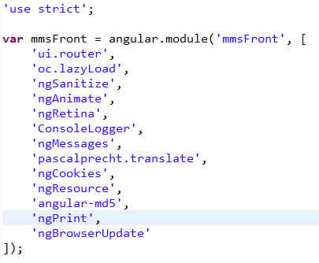

AngularJS的主要构成部分
Angular主要是由一个或多个module组成，以MMSFront为例，在项目的app.js文件中定义一个名为“mmsFront”的module，并依赖注入了一些第三方module
在index.html文件中，通过angular的指令ng-app将html和module绑定，这样就可以通过angular来控制index.html的动态dom更新以及页面数据渲染了

Slide 5
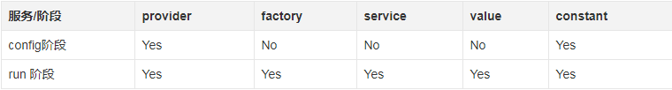

angular.module的核心组成部分
什么是angular.module，本质上module是一些功能的集合，例如控制器、过滤器、服务、指令等，module可以通过特定的函数（angular.module('mmsFront').功能）创建和调用它们，这些功能组成了angular的mvc结构
config和run在运行时，是一个整体拆分的两个部分，angular在加载一个module时，会最优先加载config，run紧随其后。当我们需要在程序启动时预加载一些内容，就应该将这些内容写入到config或者run中，可想象成于java的构造函数。两者区别仅仅在于可注入的提供者不一致
config
启动入口，预加载
run
constants
constants是常量，值不允许修改，可注入到任意作用域、config和run
value是全局变量，其可以当成常量使用，可注入到任意作用域和run，无法注入到config，允许被重新赋值，项目重启后才会还原为初始值
常量和全局变量
value
service
factory和service在作用上没有太多区别，都是用于定义可注入服务，factory必须要有返回值，service可以不返回。建议用法，当需要通过服务获取对象、变量等数据时使用factory，当需要处理大量业务逻辑时使用service；
provider是原始服务提供者，原理上value/service/factory三者都是对其的封装
module
factory
提供者、服务
provider
controller主要用途是在作用域中处理逻辑代码、与后台和html进行数据交互等，可以看成是java中的action类，当controller不需要被使用时（比如路由发生变化），它的生命周期就会结束
controller
控制器
directive
diective是指令，作用是加载一个可复用、拥有自己作用域的dom元素；
filter是过滤器，作用是对显示在页面的变量做一些自定义的转换
指令、过滤器
filter

Slide 6
index.html--module
html1--controller1
rootScope
scope1
dom1--directive1
dom2--directive2
scope1
scope2
html2--controller2
scope2

Slide 7
Controller
controller控制器的核心作用主要为
1. 获取后台数据，将数据渲染到html显示
将数据存放到$scope作用域中，然后html中通过两对大括号即可渲染显示，如{{变量名}}，{{对象.属性}}
2. 获取html表单数据，并传递到后台处理
表单控件通过 ng-model指令与$scope作用域进行数据双向绑定
传统输入框：<input type=”text” value=”” /> ，通过jQuery的元素选择器$('#id').val()获取输入框的值
ngModel绑定的输入框：<input type=”text” ng-model=”作用域中的变量” />，当输入框的输入值发生变化时，作用域中绑定变量的值也会发生变化
常用的ng指令
1. ng-if：boolean 为true时加载绑定的dom节点，为false时移除dom
2. ng-show：boolean 为true时显示绑定的dom节点，为false时隐藏
3. ng-hide：boolean 与ng-show相反
4. ng-switch/ng-switch-when：ng-switch指定一个变量，当变量值与ng-switch-when相同时，加载ng-switch-when绑定的dom
5. ng-repeat：循环 -- “别名 in 集合”，和jsp的forEach差不多
6. ng-class：动态样式 -- “{'class1' : boolean1, 'class2' : boolean2}”，满足条件则加载class样式
7. ng-click/ng-change/ng-blur/ng-focus...：绑定作用域中定义的function，和onClick等事件方法类似

Slide 8
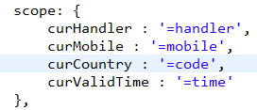
指令的简单用法
angular.module('mmsFront')
.directive('指令名称',function(){ // 指令名称是module中调用指令的唯一标识，名称为testDirective，调用时test-directive
restrict // 适用范围，'A'作为元素属性调用，'E'作为独立的html标签调用，'C'作为class属性的值调用，三者可以一个或多个共存
replace // boolean，是否替换父元素，为true时，会用自身的dom取代被指令标记的父元素，默认false
scope // 作用域，独立的作用域，可与父作用域同步，可继承父作用域，可完全独立
template(templateUrl) // 元素模板，即指令执行时需要显示在页面上的dom元素，可以是拼接的dom字符串，也可以指定一个html页面
controller // 指令控制器，和module中的controller是同一个东西，只是相对独立，独立性由scope决定
link // 绑定器，可以对template中元素的属性、事件、变量进行静态或动态地绑定
})
指令作用域的独立性配置
scope属性可以设置为三个值
1. false 表示指令的作用域完全与父作用域共享，两者可以相互使用变量，当变量的值在其中一个作用域发生变化时，另一个作用域该变量值也会变化
2. true 表示指令作用域只继承父作用域，子作用域可以使用父作用域的变量，父作用域变量值发生变化时，指令中的变量值也会随之变化（子作用域变量一旦发生过改变，这层关系就会被打破），但子作用域的变量值发生变化时，父作用域变量值不会受到影响
3. {} 定一个对象，表示与父作用域完全隔离互不影响，父作用域的变量值可以通过此对象的属性传递进来
link和controller的区别：http://www.cnblogs.com/CreateMyself/p/5568202.html

Slide 9

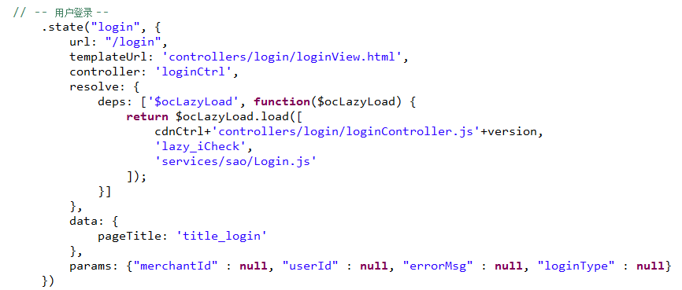
AngularJS是如何实现视图切换的？
动态更新dom
路由机制ng-router和ui-router
ng-router是angular自带的路由，只支持简单的视图切换
ui-router是第三方在ng-router基础上封装的路由，不仅支持视图切换，还能在切换视图时绑定指定的controller，并渲染其作用域中的变量值到dom，兼容懒加载、支持在两个controller之间传递参数等
使用路由，就需要使用路由的提供者中的方法
1.ng-router的提供者$urlRouterProvider
$urlRouterProvider提供两个方法
.when('url_1','url_2') // 当地址栏请求url_1时，强制跳转到url_2
.otherwise('url') // 当地址栏请求的url不属于任何一个已知路由时，默认跳转到url
2.ui-router的提供者$stateProvider
我们主要用到的$stateProvider提供方法只有.state('路由别称',{配置对象})

Slide 10
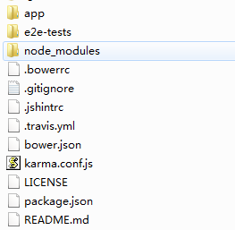
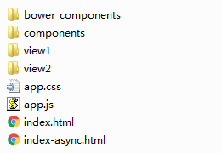
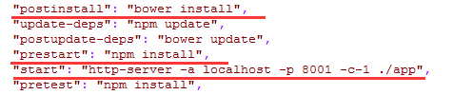
利用angular-seed快速搭建一个angularjs框架项目
angular-seed是Github一个封装好的angularjs框架，从Github上down下来就可以直接使用
git clone https://github.com/angular/angular-seed.git
使用Git Bash进入angular-seed目录，执行命令 npm start，即可安装将npm和bower安装到项目中（*首先要安装Node.js）
node_modules是npm的源生模块
bower_components是bower管理的包，位于app/下
package.json用来配置angular-seed项目入口
bower的安装需要依赖npm，bower主要用于安装第三方组件或模块，类似于Maven，前面讲到的ui-router就是通过bower安装到项目的
bower安装命名：$ npm install -g bower
bower安装包命名：$ bower install packageName --save

Slide 11
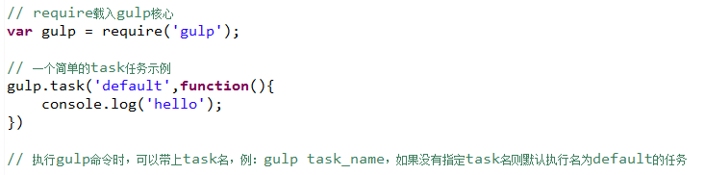

gulp
gulp是基于nodeJs的自动任务运行器，它可以自动化地完成js/html/image/css等文件的测试、检查、重命名、合并、压缩
1、gulp安装
-首先确保已安装nodejs环境，然后全局安装gulp插件
-在需要使用gulp的项目中单独安装一次，切换到项目目录，执行命令 或
这两步可以只执行其中一步，但是为了版本的灵活性，通常都会执行
全局的gulp是为了执行gulp任务，项目的gulp则是为了更方便地调用gulp的功能
2、开始使用gulp
gulp需要一个主配置文件来载入gulp插件和定义gulp任务，在项目根目录新建gulpfile.js文件
执行gulp命令，结果如下

Slide 12
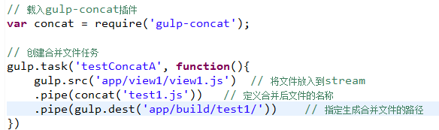
3、gulp合并文件
原理：将文件放入到NodeJs的stream流中，通过stream的pipe()方法把流中的文件导入到指定的地方（可以是另一个插件也可以是另一个文件）
插件：gulp-concat，合并文件需要用到gulp的此插件，安装命令
目的：将多个相同类型的文件合并到一起，减少页面对静态资源的请求次数
3.1 gulp.src(globs, options)，src方法的作用就是用来获取stream
- globs参数：匹配放入到stream的文件，可以是单个文件，也可以是多个文件的数组，也可以是正则匹配的文件路径
- options参数：可选参数，一般用不到
3.2 gulp.dest(path, options)，dest方法用来指定stream的导入路径
- path参数：指定一个路径，合并后的文件将会生成到此路径下
3.3 示例
更多的gulp使用技巧及常用插件，请参考 http://www.cnblogs.com/2050/p/4198792.html

